Slide 1
1.带电－q的粒子在带电＋q的点电荷的静电力作用下，在水平面内绕点电荷作半径为R的匀速圆周运动．如果带电粒子及点电荷的电量都增大一倍，并使粒子的运动速率也增大一倍，则粒子做圆周运动的半径为：[ ].
(A) 0.5 R (B) R (C) 2R (D) 4R
解析：
水平面内，带负电的粒子绕正电荷做半径为R的匀速率圆周运动。
由库仑力提供向心力，有：
当电量和速率都增大一倍时:
因此R保持不变
答案为B

Slide 2
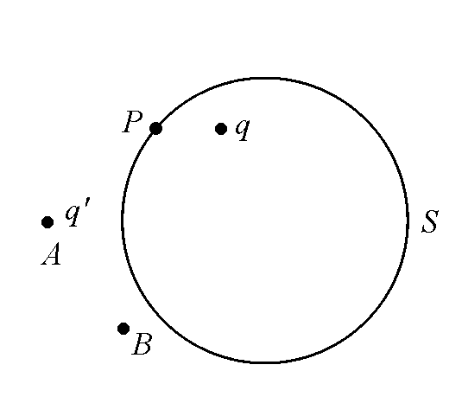
2.如图，闭合曲面S内有一点电荷q，P为S面上任一点，S面外有另一点电荷q′.设通过S面的电场强度通量为Φ，P点的场强为E_{P}，则当q′从A点移到B点时：[ ]
(A) Φ改变，E_{P}不变； (B) Φ、E_{P}都不变；
(C) Φ、E_{P}都要改变； (D) Φ不变，E_{P}改变．
解析：
(1)
高斯定律：
真空任意静电场中,通过闭合曲面的电场强度通量,等于该曲面所包围的电荷代数和除以
（与面外电荷无关，闭合曲面称为高斯面）
(2) 电场强度是矢量，P点的电场强度是两个点电荷激发的电场之和，因此，当q’移动时，P点的场强会发生变化。
答案为D

Slide 3
3. 真空中带电的导体球面与均匀带电的介质球体，它们的半径和所带的电量都相同，设带电球面的静电能为W₁，带电球体的静电能为W₂，则：[ ]
(A) W₁＞W₂ (B) W₁＝W₂ (C) W₁＜W₂
解析：电场能量为：
带电球体静电能大，因为球体内部有电场,球面内部没有电场,多出来的就是这部分电场的静电能.
带电球面电场
带电球体电场
答案为C

Slide 4
4．真空中两块互相平行的无限大均匀带电平板，其中一块的电荷面密度为＋σ，另一块的电荷面密度为＋2σ，则两板间的电场强度大小为E＝______.
解析：
如图所示，可用面对称场强公式进行叠加求解本题。
设向右为正，场强的叠加公式为：
电场方向向左

Slide 5
5. 两同轴金属圆筒带等量异号电荷，两极板电势差为U_{AK}，从负极板K静止释放一个电子的同时从正极板A静止释放一个质子，则它们抵达对面极板时，电子与质子的速率之比为__________.
解析：
电场所做的功转化为电荷的动能：
质子的电量与电子的电量等量异号，质子带正电，电子带负点。
即电场对质子和电子所做的功是一样的
设质子的质量为m₁,速度为v₁：
电子的质量为m₂,速度为v₂：

Slide 6
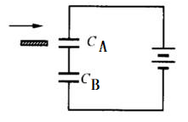
6. 两完全相同的电容器A、B，串联后与电源保持连接，如果在A中加入电介质，则B中的电场能量将______________.(填增大或减小或不变)
解析：
如图所示：在A中加入介质后,A电容器的电容C将增大！！
电容器串联时：各电容的电量相等、电压分配到各电容中，
因此有：
因此U_{B}较原来增大
选择电容器电能公式:
解得：
因为B中的电容不变、电压增大；
所以：B中的电场能量将增大

Slide 7
7. 真空中，一半径为R的绝缘实心均匀带电球体，电荷体密度为 ，介电常数为 ，设无限远处为电势零点．求：球体内距球心为 处的P点电势.（设无穷远处电势为零）
分析：在本题中，电荷分布具有球对称性，可先用高斯定理求场强，然后完成场强对路径的积分即可.
解析：
作由于电荷球对称分布
据高斯定理，得：
用定义法求P点电势时，从P点积分至无穷远，需要分段积分，有：

Slide 8
8. 试证明柱形电容器的电容公式为： ，式中，L为柱形电容长度，a、b分别为柱形电容的内、外半径.
证明：
设两导体圆柱面内外带电量分别为
静电平衡时，电荷分布（线电荷密度）为：
由高斯定律求得两柱面间的场强为：
电势差为：
由电容的定义：

Slide 9
9. 半径为r的导体球外面，同心地罩一内外半径分别为R₁和R₂的导体球壳．若球和球壳所带的电荷分别为q和Q，试求：
(1) 球和球壳的电势以及它们的电势差；
(2) 若将球壳接地，求它们的电势差；
解析：
如图所示
静电平衡后，A球的电量只能分布于外表面，且为q
过B球壳内的点作高斯面，由于导体内部场强为0
因此, 球壳内表面的电量为-q
B球壳，由电量守恒，球壳外表面的电量为：Q+q
由高斯定律得：

Slide 10
内球的电势：
球壳的电势：
它们的电势差：
（2）若将球壳接地,球壳外表面的电荷将变为0，这种改变不会改变内球与球壳之间的电场，电势差不变。

